Slide 1
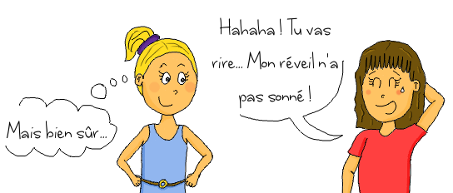
La phrase
G1
Une phrase est une suite de mots qui a du sens. Elle raconte quelque chose. L’ordre des mots est important.
La phrase commence toujours par une majuscule.
Elle se termine par un point. ( . / ! / ? / … )
Ex. : La maitresse est en retard .

Slide 2
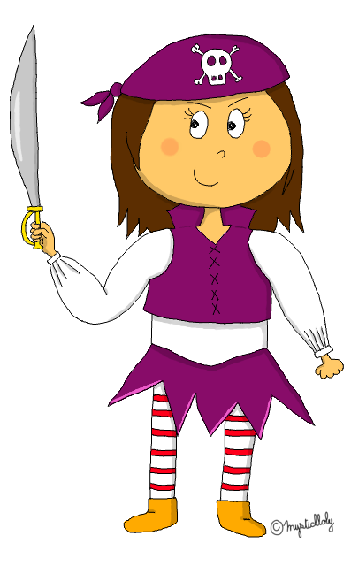
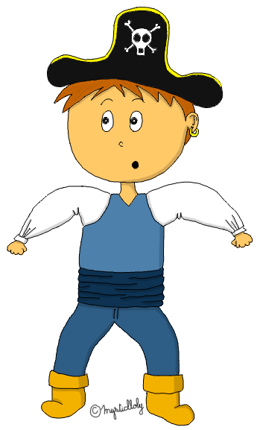
Les types de phrase
G2
On reconnait les différentes sortes de phrases grâce à leur point.
Une phrase déclarative raconte ou explique quelque chose. Elle se termine par un point ou un point d’exclamation.
Une phrase impérative donne un ordre. Elle se termine par un point ou un point d’exclamation.
En voyant le sabre, Arthur fait un bond en arrière.
Attention, ne te coupe pas !
Une phrase interrogative pose une question. Elle se termine par un point d’interrogation.
Est-ce que tu as peur ?

Slide 3
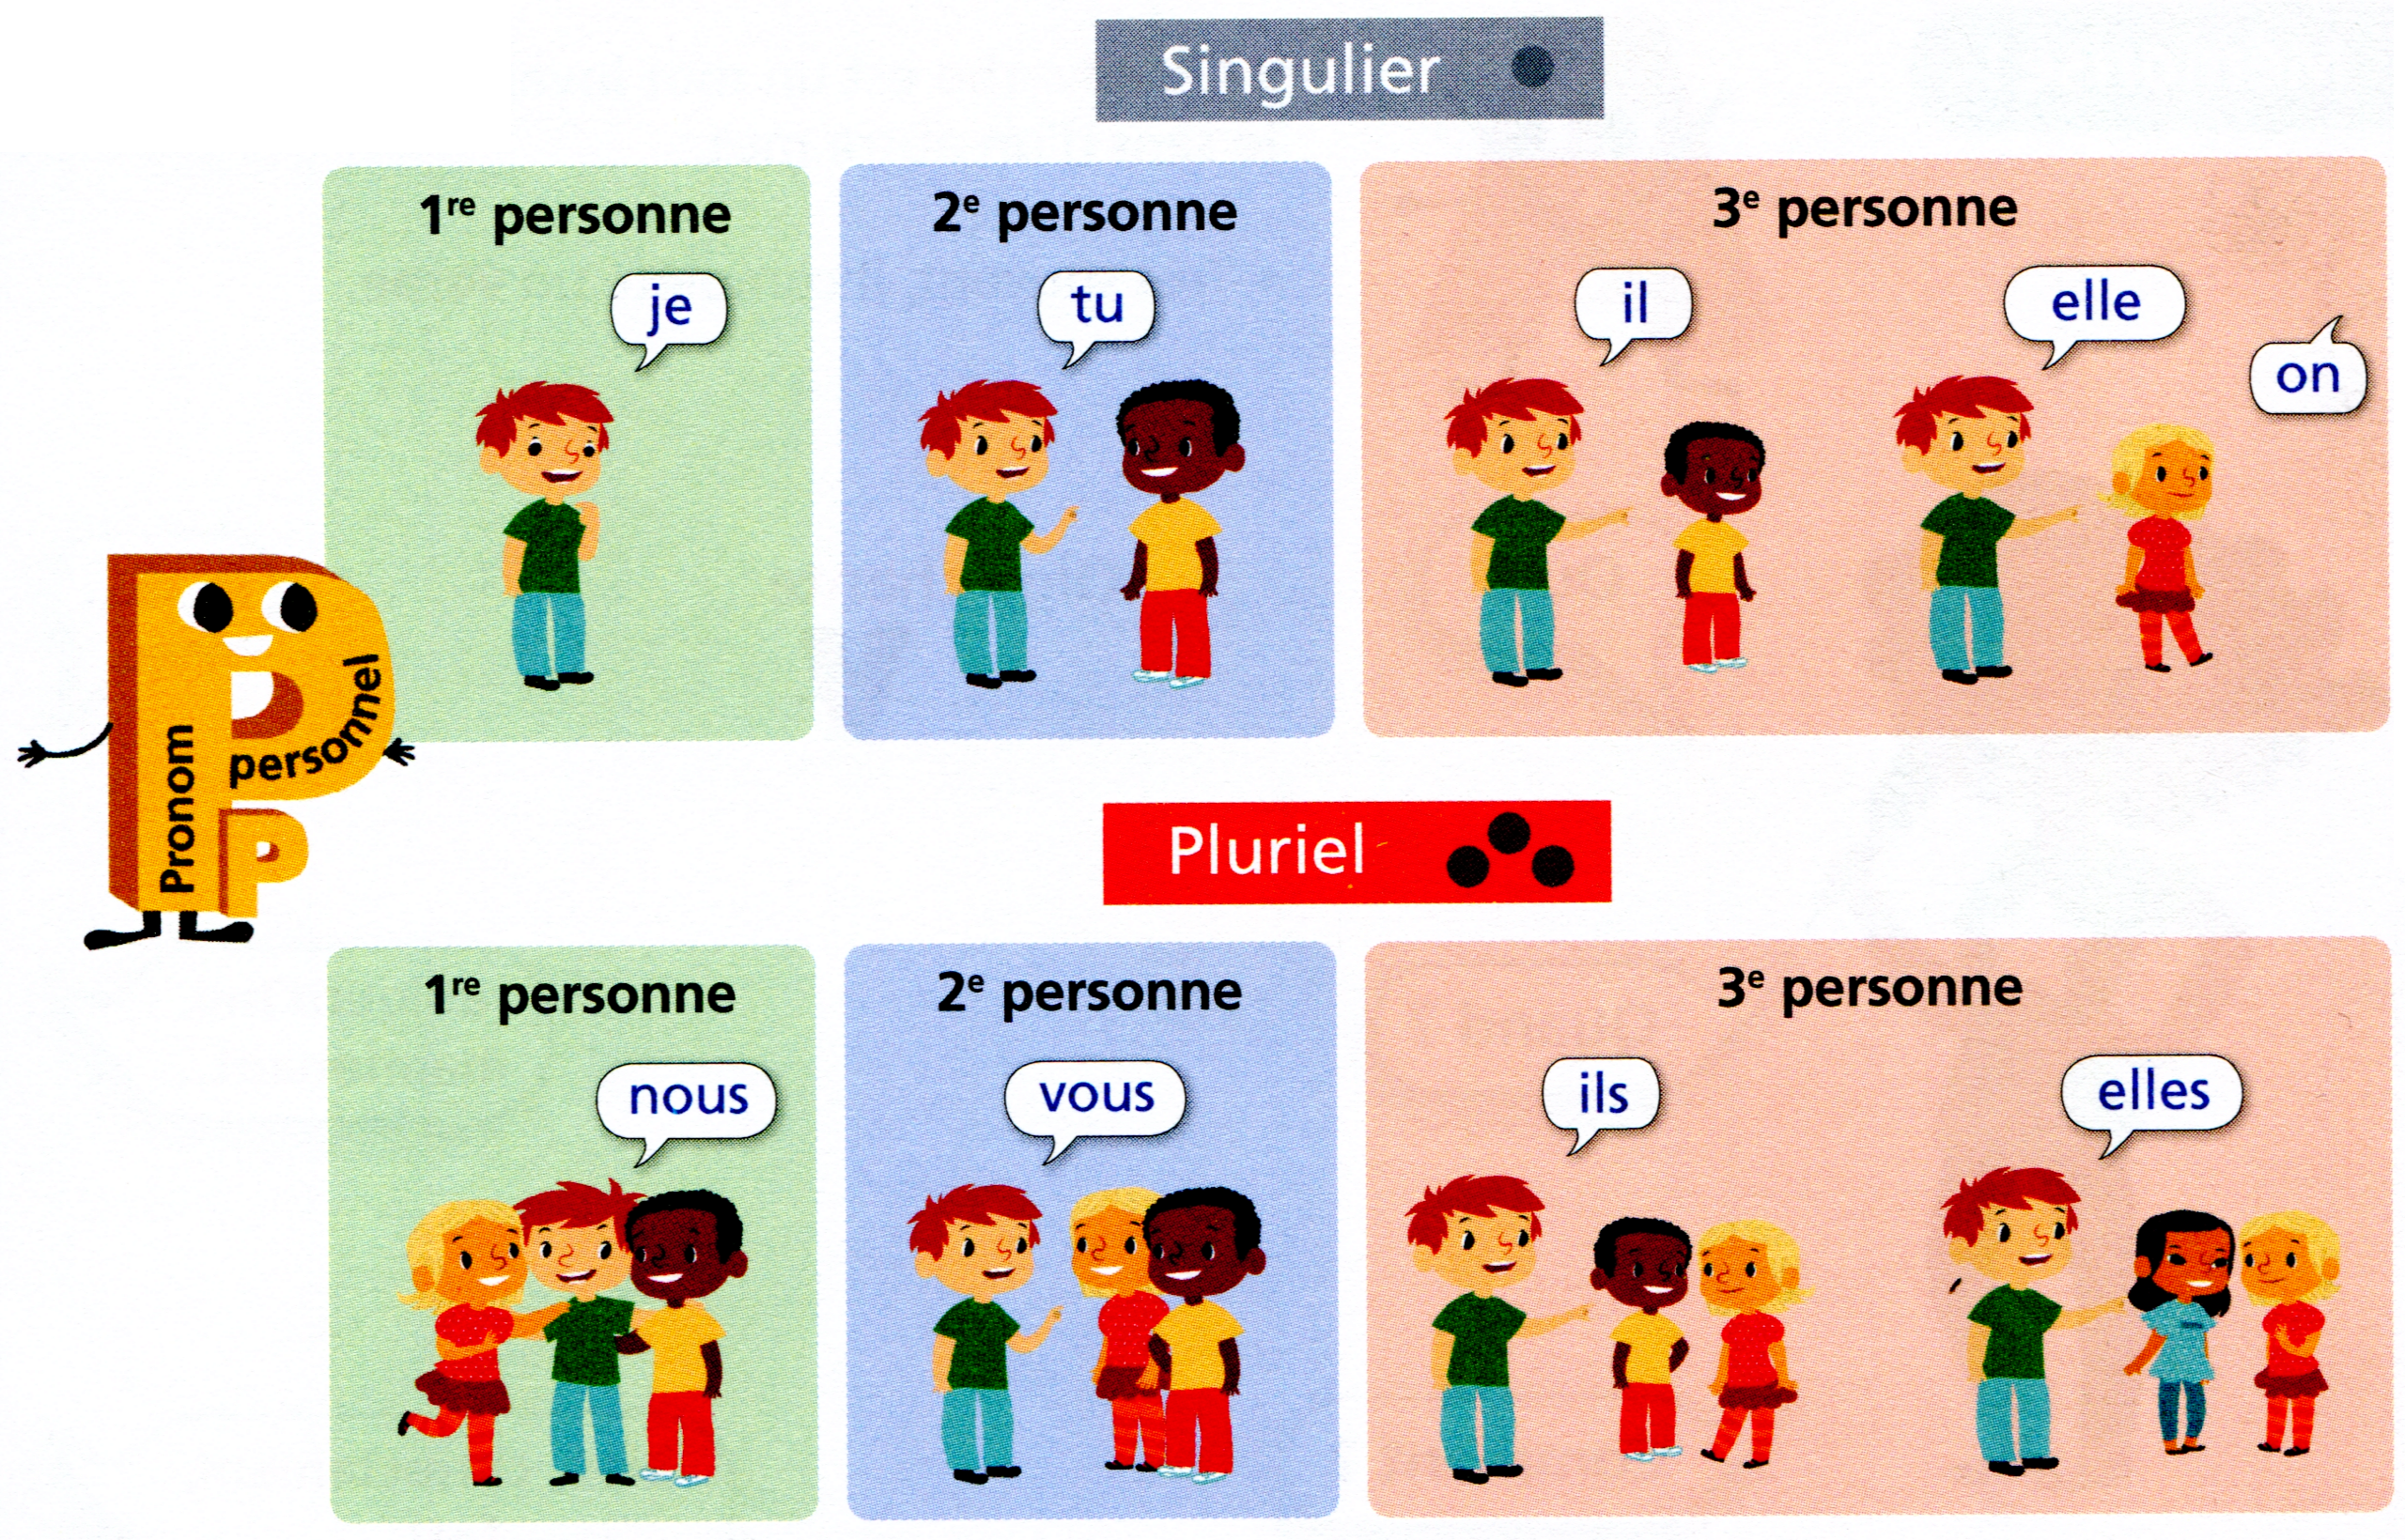
Les pronoms personnels sujet
G3
Je, tu, il, elle, on, nous, vous, ils, elles sont des pronoms personnels sujets.
Les pronoms personnels sujets se mettent à la place des groupes nominaux sujets.
Ex. : La petite fille trace un idéogramme. ⇒ Elle trace un idéogramme.
Les bambous se balancent. ⇒ Ils se balancent.
La petite fille et moi avançons. ⇒ Nous avançons,

Slide 4
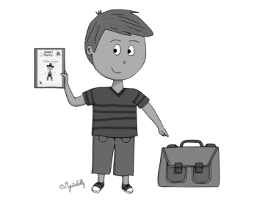
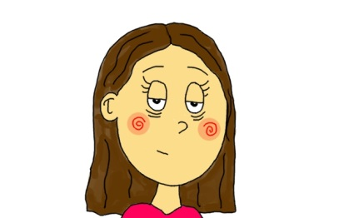

Le verbe
G4
Dans une phrase, le verbe est un mot très important. Il indique :
Un verbe se conjugue : il change avec le temps et avec la personne.
Ex : Tu vas bien ? Vous allez bien ?
Comment le reconnaître ?
une action
un état
Ex. : Maxime prépare son cartable.
Ex. : Mathilde semble fatiguée.
On change le temps de la phrase. Le verbe est le seul mot qui change. Ex. : Maxime prépare son cartable. Maxime préparera son cartable. (futur) | OU | On utilise « ne »... « pas ». Le verbe est entre ces deux mots. Ex. : Maxime ne prépare pas son cartable.

Slide 5
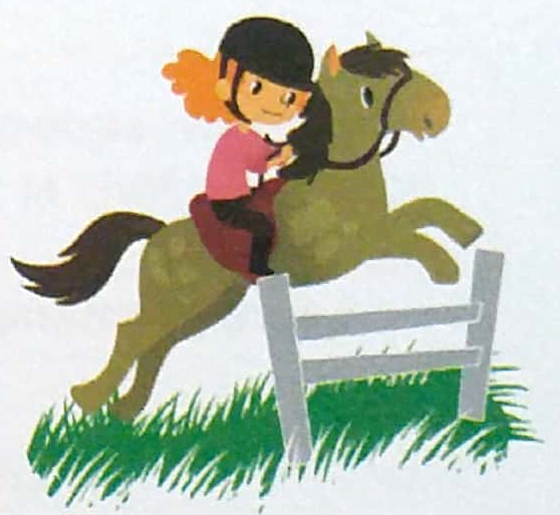



L’infinitif du verbe
G5
Lorsqu’il n’est pas conjugué (utilisé) dans une phrase, le verbe est au repos ! On dit qu’il est à l’infinitif. C’est le nom du verbe. C’est ainsi qu’on le trouve dans le dictionnaire.
Ex : Le cheval saute un obstacle.
SAUTER
Comment le trouver ?
On utilise la formule « il faut ».
Ex : Le cheval saute un obstacle.
⇨ Il faut sauter.
Dans la phrase, le verbe conjugué est :
saute.
L’infinitif
de ce verbe est :
SAUTER.
Quand on entend « é » à la fin de l’infinitif, on écrit –er.
Ex : jouer, chanter, pleurer

Slide 6
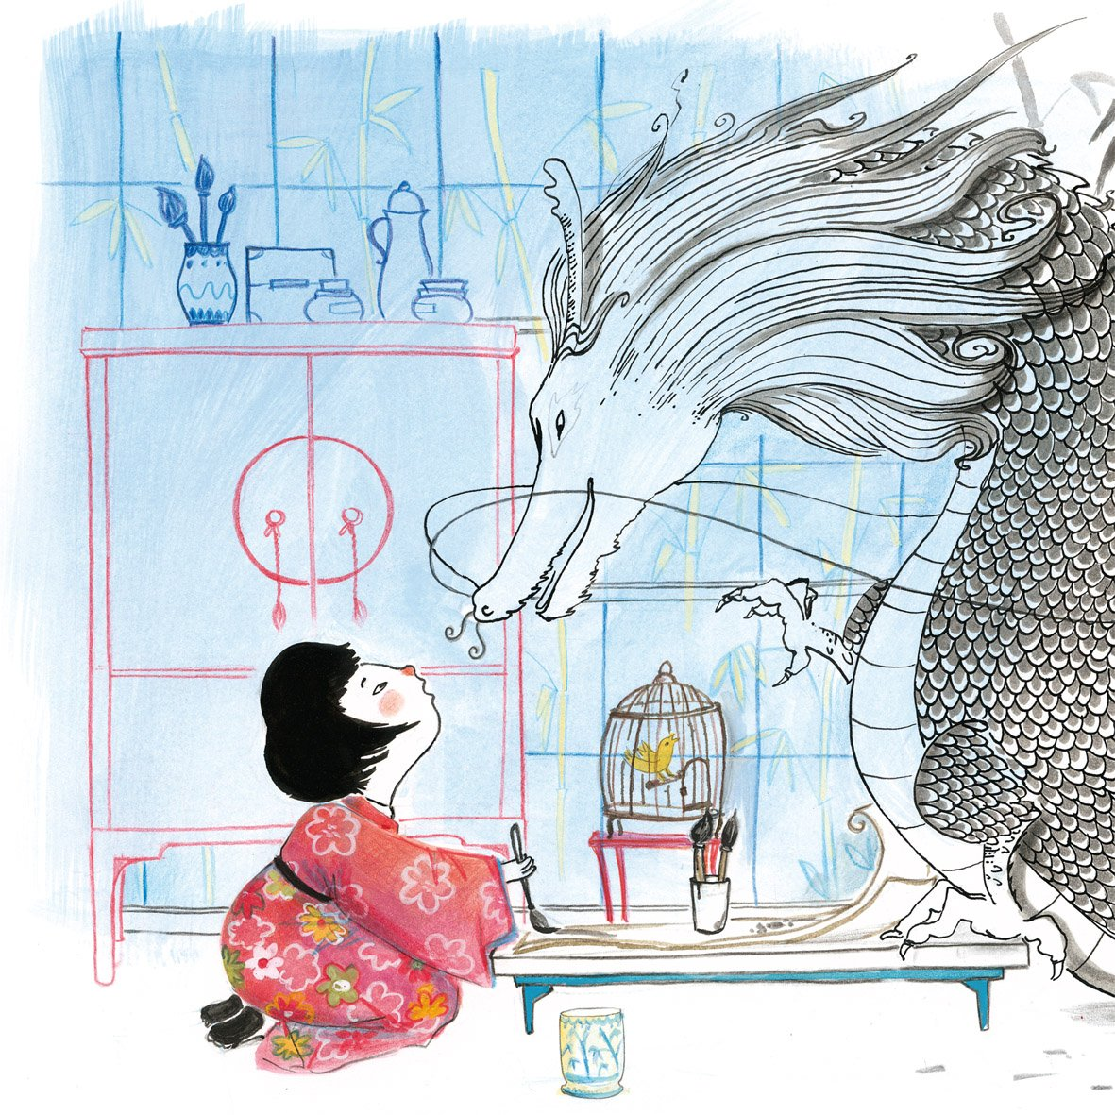
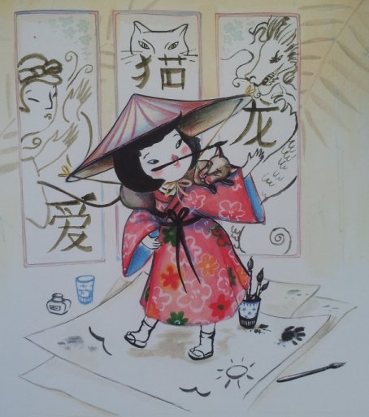
Le sujet du verbe
G6
Le sujet du verbe est un mot ou un groupe de mot qui désigne qui fait l’action : il commande le verbe.
Ex : Un magnifique dragon surgit entre les plantes.
sujet
je – j’– tu – il – elle – on – nous – vous – ils – elles sont des pronoms sujets.
Je peux trouver le sujet du verbe :
– en l’encadrant avec « c’est... qui » ou « ce sont... qui ».
Ex : Menglu voit un dragon. C’est Menglu qui voit un dragon.
– en posant la question « qui est-ce qui ? » ou « qu’est-ce qui ? »
Ex : Menglu voit un dragon. Qui est-ce qui voit un dragon ? Menglu
Un dragon surgit des plantes. Qu’est-ce qui surgit ? Un dragon

Slide 7
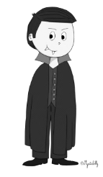


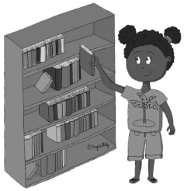
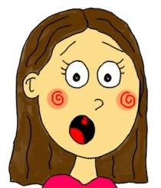

Le nom
G7
Un nom est un mot qui désigne :
une personne
une chose
un animal
un lieu
un sentiment,
une émotion
vampire
glace
éléphant
bibliothèque
peur
Le nom commun est un nom général. Devant, il y a un déterminant.
Ex : [la] fille, [un] chat, [une] ville, [le] crayon …
Le nom propre est un nom particulier. A l’écrit, Il commence toujours par une majuscule.
Ex : Marion, Paris, la France ...

Slide 8


Les déterminants
G8
Le déterminant est le petit mot que l’on place devant le nom.
Ex : la pluie ma sœur
Les déterminants que l’on utilise le plus sont :
les articles indéfinis : un, une, des
Ex : un chat
les articles définis : le, la, l’, les.
Ex : la maison
Il existe beaucoup d’autres déterminants : ce, cette, cet, ces, mon, ton, son, ma, ta, sa, mes, tes, ses, notre, votre, leur, nos, vos, leurs...
Un nom et son déterminant forment ensemble un groupe nominal.
Devant les mots qui commencent par une voyelle, « le » et « la » deviennent « l’ ».
Ex : la école l’école

Slide 9




Le genre et le nombre des noms
G 9
Un nom est :
au masculin si on peut mettre un ou le devant,
Ex : un dragon
au féminin si on peut mettre une ou la devant.
Ex : une chaise
C’est son genre.
Un nom est :
au singulier (un seul) si on peut mettre un, une, le, la, l’ devant,
Ex : l’araignée
au pluriel (plusieurs) si on peut mettre des ou les devant.
Ex : des fleurs
C’est son nombre.

Slide 10
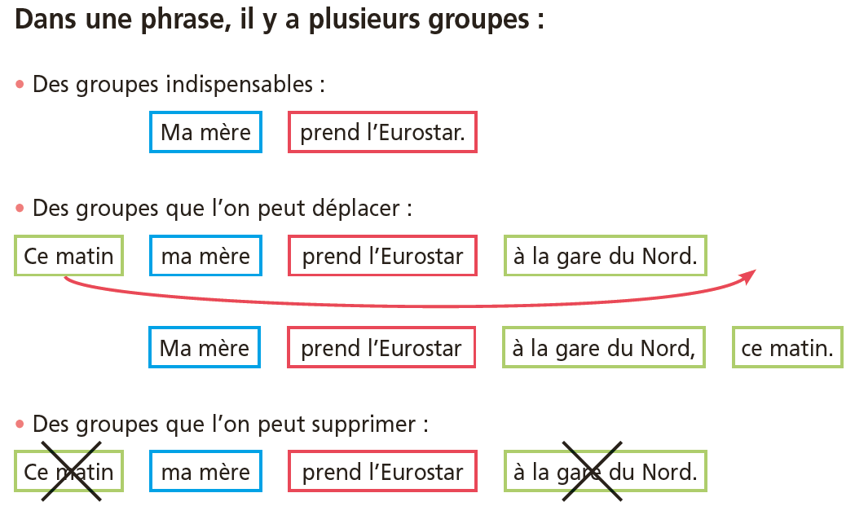
Les groupes dans la phrase
Les compléments
G10
: les compléments
: les compléments

Slide 11



L’adjectif qualificatif
G11
• Les adjectifs sont des mots qui donnent des renseignements, des précisions, sur le nom. Ils font partie du groupe nominal.
• Ils peuvent être placés avant ou après le nom.
• On peut ajouter un ou plusieurs adjectifs pour préciser le nom.
Ex : une belle crêpe dorée
• Les adjectifs s’accordent en genre et en nombre avec le nom qu’ils qualifient.
Ex : les délicieuses crêpes salées

Slide 12


La forme affirmative et la forme négative
G12
Une phrase est soit à la forme affirmative soit à la forme négative.
Pour écrire une phrase à la forme négative, on ajoute le plus souvent les deux petits mots « ne » (ou « n’ ») et « pas ».
La forme affirmative | La forme négative
Monsieur oui | Monsieur non
Oui, je suis content ! J’aime jouer dehors. Je joue encore. Je joue toujours. Je joue avec quelqu’un. J’aime tout. | Non, je ne suis pas content ! Je n’aime pas jouer dehors. Je ne joue plus. Je ne joue jamais. Je ne joue avec personne. Je n’aime rien.
Devant une voyelle, « ne » devient « n’ ».

Slide 13
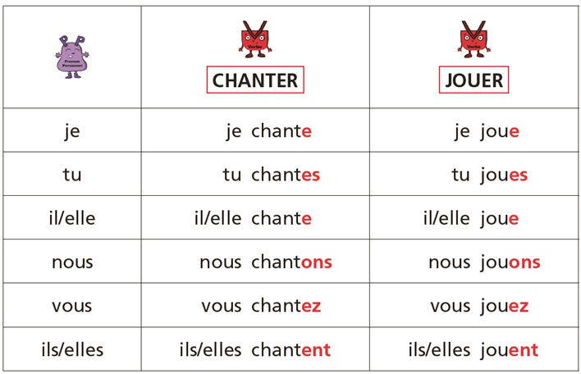
Le présent des verbes en -er
G13
Beaucoup de verbes se terminent par –er à l’infinitif, on dit que ce sont des verbes du premier groupe.
Ils se conjuguent comme chanter et jouer.
• Les verbes terminés par -ger, prennent un « e »avec nous avant la terminaison.
Ex : MANGER
nous mangeons
• Les verbes terminés par -cer, prennent un « ç » avec nous avant la terminaison.
Ex : PLACER
nous plaçons

Slide 14
Le présent des verbes être, avoir et aller
G 14
• Quand ils sont conjugués avec « tu », tous les verbes se terminent par « s ».
• Quand ils sont conjugués avec « nous », tous les verbes se terminent par « ons ».
(Attention : sauf ÊTRE  nous sommes)
• Quand ils sont conjugués avec « vous », tous les verbes se terminent par « ez ».
(Attention : sauf ÊTRE  vous êtes)
 | être | avoir | aller
Je / j’ | Je suis | j’ai | je vais
tu | tu es | tu as | tu vas
il/ elle / on | il, elle, on est | il, elle, on a | il, elle, on va
nous | nous sommes | nous avons | nous allons
vous | vous êtes | vous avez | vous allez
ils / elles | ils, elles sont | ils, elles ont | ils, elles vont

Slide 15
Le présent des verbes venir, voir, vouloir et pouvoir
G 14
• Quand ils sont conjugués avec « il/elle », tous les verbes se terminent par « t ».
• Quand ils sont conjugués avec « nous », tous les verbes se terminent par « ons ».
• Quand ils sont conjugués avec « vous », tous les verbes se terminent par « ez ».
• Quand ils sont conjugués avec « ils/elles », tous les verbes se terminent par « nt ».
 | venir | voir | vouloir | pouvoir
Je / j’ | je viens | je vois | je veux | je peux
tu | tu viens | tu vois | tu veux | tu peux
il/ elle / on | il, elle, on vient | il, elle, on voit | il, elle, on veut | il, elle, on peut
nous | nous venons | nous voyons | nous voulons | nous pouvons
vous | vous venez | vous voyez | vous voulez | vous pouvez
ils / elles | ils, elles viennent | ils, elles voient | ils, elles veulent | ils, elles peuvent

Slide 16
Le présent des verbes prendre, dire et faire
G 15
• Quand ils sont conjugués avec « je/tu», tous les verbes se terminent par « s ».
• Quand ils sont conjugués avec « nous », tous les verbes se terminent par « ons ».
• Quand ils sont conjugués avec « ils/elles », tous les verbes se terminent par « nt ».
 | prendre | dire | faire
Je / j’ | je prends | je dis | je fais
tu | tu prends | tu dis | tu fais
il/ elle / on | il, elle, on prend | il, elle, on dit | il, elle, on fait
nous | nous prenons | nous disons | nous faisons
vous | vous prenez | vous dites | vous faites
ils / elles | ils, elles prennent | ils, elles disent | ils, elles font

Slide 17
Le futur des verbes
en -er
G17
• Au futur, tous les verbes ont les terminaisons suivantes :
je  ai tu  as il / elle  a
nous  ons vous  ez ils / elles  ont
Pour former le futur des verbes en –er, on garde l’infinitif du verbe auquel on ajoute la terminaison.
 | habiter | manger | crier
Je / j’ | j’habiterai | je mangerai | je crierai
tu | tu habiteras | tu mangeras | tu crieras
il/ elle / on | il, elle, on habitera | il, elle, on mangera | il, elle, on criera
nous | nous habiterons | nous mangerons | nous crierons
vous | vous habiterez | vous mangerez | vous crierez
ils / elles | ils, elles habiteront | ils, elles mangeront | ils, elles crieront

Slide 18
Le futur des verbes être, avoir et aller
G 18
 | être | avoir | aller
Je / j’ | je serai | j’aurai | j’irai
tu | tu seras | tu auras | tu iras
il/ elle / on | il, elle, on sera | il, elle, on aura | il, elle, on ira
nous | nous serons | nous aurons | nous irons
vous | vous serez | vous aurez | vous irez
ils / elles | ils, elles seront | ils, elles auront | ils, elles iront

Slide 19
Le futur des verbes prendre, venir et voir
G 19
 | prendre | venir | voir
Je / j’ | je prendrai | je viendrai | je verrai
tu | tu prendras | tu viendras | tu verras
il/ elle / on | il, elle, on prendra | il, elle, on viendra | il, elle, on verra
nous | nous prendrons | nous viendrons | nous verrons
vous | vous prendrez | vous viendrez | vous verrez
ils / elles | ils, elles prendront | ils, elles viendront | ils, elles verront

Slide 20
Le futur des verbes pouvoir, vouloir, dire et faire
G20
 | pouvoir | vouloir | dire | faire
Je / j’ | je pourrai | je voudrai | je dirai | je ferai
tu | tu pourras | tu voudras | tu diras | tu feras
il/ elle / on | il, elle, on pourra | il, elle, on voudra | il, elle, on dira | il, elle, on fera
nous | nous pourrons | nous voudrons | nous dirons | nous ferons
vous | vous pourrez | vous voudrez | vous direz | vous ferez
ils / elles | ils, elles pourront | ils, elles voudront | ils, elles diront | ils, elles feront

Slide 21
Le passé composé des verbes en -er
G21
Le passé composé est un temps utilisé pour parler du passé.
• Pour conjuguer un verbe au passé composé, il faut utiliser le verbe avoir conjugué au présent (que l’on appelle un auxiliaire) et le participe passé du verbe.
• Les verbes qui se terminent par -er à l’infinitif ont leur participe passé qui se termine par é (chanter ➜ chanté).
 | manger | chanter | jouer
Je / j’ | j’ai mangé | j’ai chanté | j’ai joué
tu | tu as mangé | tu as chanté | tu as joué
il/ elle / on | il, elle, on a mangé | il, elle, on a chanté | il, elle, on a joué
nous | nous avons mangé | nous avons chanté | nous avons joué
vous | vous avez mangé | vous avez chanté | vous avez joué
ils / elles | ils, elles ont mangé | ils, elles ont chanté | ils, elles ont joué

Slide 22
Le passé composé des verbes être, avoir, prendre et faire
G22
Le passé composé est un temps utilisé pour parler du passé.
• Pour conjuguer un verbe au passé composé, il faut utiliser le verbe avoir conjugué au présent et le participe passé du verbe.
• Le participe passé peut se terminer par –é, -u, -s ou -t.
 | être | avoir | prendre | faire
J’ | j’ai été | j’ai eu | j’ai pris | j’ai fait
tu | tu as été | tu as eu | tu as pris | tu as fait
il/ elle / on | il, elle, on a été | il, elle, on a eu | il, elle, on a pris | il, elle, on a fait
nous | nous avons été | nous avons eu | nous avons pris | nous avons fait
vous | vous avez été | vous avez eu | vous avez pris | vous avez fait
ils / elles | ils, elles ont été | ils, elles ont eu | ils, elles ont pris | ils, elles ont fait

Slide 23
Le passé composé des verbes pouvoir, vouloir, dire et voir
G23
Le passé composé est un temps utilisé pour parler du passé.
• Pour conjuguer un verbe au passé composé, il faut utiliser le verbe avoir conjugué au présent et le participe passé du verbe.
• Le participe passé peut se terminer par -u, -t.
 | pouvoir | vouloir | voir | dire
J’ | j’ai pu | j’ai voulu | j’ai vu | j’ai dit
tu | tu as pu | tu as voulu | tu as vu | tu as dit
il/ elle / on | il, elle, on a pu | il, elle, on a voulu | il, elle, on a vu | il, elle, on a dit
nous | nous avons pu | nous avons voulu | nous avons vu | nous avons dit
vous | vous avez pu | vous avez voulu | vous avez vu | vous avez dit
ils / elles | ils, elles ont pu | ils, elles ont voulu | ils, elles ont vu | ils, elles ont dit

Slide 24
Le passé composé des verbes tomber, aller, venir
G24
Le passé composé est un temps utilisé pour parler du passé.
• Pour conjuguer un verbe au passé composé, on peut aussi utiliser le verbe être conjugué au présent et le participe passé du verbe.
• Dans ce cas, le participe passé s’accorde avec le sujet.
 | tomber | aller | venir
J’ | je suis tombé (M) je suis tombée (F) | je suis allé (M) je suis allée (F) | je suis venu (M) je suis venue (F)
tu | tu es tombé (M) tu es tombée (F) | tu es allé (M) tu es allée (F) | tu es venu (M) tu es venue (F)
il/ elle | il est tombé elle est tombée | il est allé elle est allée | il est venu elle est venue
nous | nous sommes tombés (M) nous sommes tombées (F) | nous sommes allés (M) nous sommes allées (F) | nous sommes venus (M) nous sommes venues (F)
vous | vous êtes tombés (M) vous êtes tombées (F) | vous êtes allés (M) vous êtes allées (F) | vous êtes venus (M) vous êtes venues (F)
ils / elles | ils sont tombés elles sont tombées | ils sont allés elles sont allées | ils sont venus elles sont venues

Slide 25
L’imparfait des verbes en -er
G25
L’imparfait est un temps utilisé pour parler du passé.
• À l’imparfait, tous les verbes ont les terminaisons suivantes :
je  ais tu  ais il / elle  ait
nous  ions vous  iez ils / elles  aient
 | habiter | manger | foncer
Je / j’ | j’habitais | je mangeais | je fonçais
tu | tu habitais | tu mangeais | tu fonçais
il/ elle / on | il, elle, on habitait | il, elle, on mangeait | il, elle, on fonçait
nous | nous habitions | nous mangions | nous foncions
vous | vous habitiez | vous mangiez | vous fonciez
ils / elles | ils, elles habitaient | ils, elles mangeaient | ils, elles fonçaient

Slide 26
L’imparfait des verbes être, avoir et aller
G26
 | être | avoir | aller
Je / j’ | j’étais | j’avais | j’allais
tu | tu étais | tu avais | tu allais
il/ elle / on | il, elle, on était | il, elle, on avait | il, elle, on allait
nous | nous étions | nous avions | nous allions
vous | vous étiez | vous aviez | vous alliez
ils / elles | ils, elles étaient | ils, elles avaient | ils, elles allaient

Slide 27
L’imparfait des verbes prendre, venir et voir
G27
 | prendre | venir | voir
Je / j’ | je prenais | je venais | je voyais
tu | tu prenais | tu venais | tu voyais
il/ elle / on | il, elle, on prenait | il, elle, on venait | il, elle, on voyait
nous | nous prenions | nous venions | nous voyions
vous | vous preniez | vous veniez | vous voyiez
ils / elles | ils, elles prenaient | ils, elles venaient | ils, elles voyaient

Slide 28
L’imparfait des verbes pouvoir, vouloir, dire et faire
G28
 | pouvoir | vouloir | dire | faire
Je / j’ | je pouvais | je voulais | je disais | je faisais
tu | tu pouvais | tu voulais | tu disais | tu faisais
il/ elle / on | il, elle, on pouvait | il, elle, on voulait | il, elle, on disait | il, elle, on faisait
nous | nous pouvions | nous voulions | nous disions | nous faisions
vous | vous pouviez | vous vouliez | vous disiez | vous faisiez
ils / elles | ils, elles pouvaient | ils, elles voulaient | ils, elles disaient | ils, elles faisaient

Slide 29
Les compléments
G29
Certains compléments sont déplaçables et supprimables.
Ex : Dans la chambre, Samuel voit un labyrinthe de fils.
Samuel voit un labyrinthe de fils, dans la chambre.
Samuel voit un labyrinthe de fils.
D’autres compléments ne sont ni déplaçables ni supprimables. Ils sont liés au verbe.
Ex : Samuel voit un labyrinthe de fils.

